Slide 1
Ткани организма человека

Slide 2
Ткань – это совокупность клеток и
межклеточного вещества,
сходных по строению,
происхождению и выполняемым функциям.
Ткани организма человека
Эпителиальная
Мышечная
Соединительная
Нервная

Slide 3
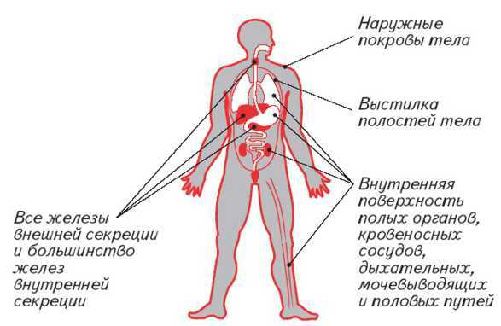
В эпителиях почти нет межклеточного вещества, а клетки тесно и прочно соединены друг с другом. К лежащим под ними тканям эпителии прочно прикрепляются базальной мембраной — плотной пластинкой из белковых волокон.
Различают покровные эпителии (однослойные и многослойные), основная функция которых — барьерная, и железистые эпителии, осуществляющие секреторную функцию.
Расположение эпителия
Эпителиальные ткани

Slide 4
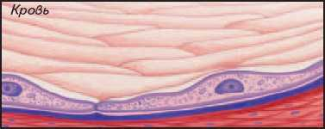
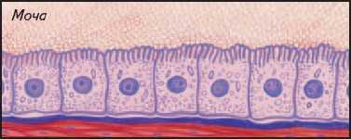
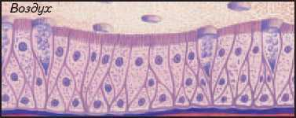
Однослойные эпителии
Внутренняя стенка
кровеносного капилляра
Внутренняя выстилка
почечного канальца
Внутренняя слизистая
оболочка трахеи

Slide 5
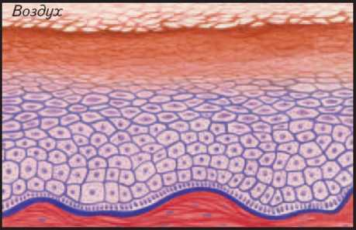
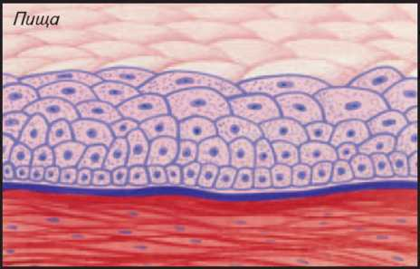
Многослойные эпителии
Наружный слой кожи
Внутренняя слизистая
оболочка пищевода

Slide 6
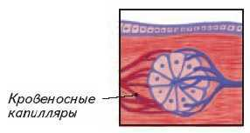
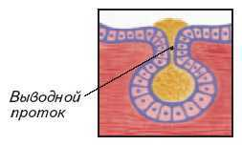
Железы — это органы (или их части) или отдельные клетки, основная функция которых — образование и выделение (секреция) определенных веществ. Железы внешней секреции (экзокринные) выводят вещества во внешнюю среду: на поверхность тела или в просвет полых органов. Железы внутренней секреции (эндокринные) выделяют вещества (гормоны) во внутреннюю среду — в кровь.
Схема строения железы внутренней секреции
Схема строения железы внешней секреции
Железистый эпителий

Slide 7
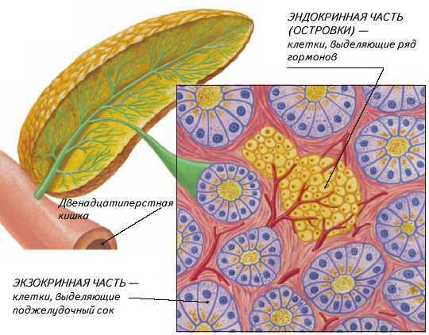
Железистый эпителий
В поджелудочной железе есть и экзо- и эндокринные части, поэтому ее называют железой смешанной секреции.

Slide 8
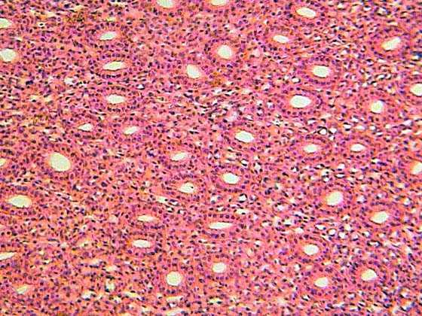
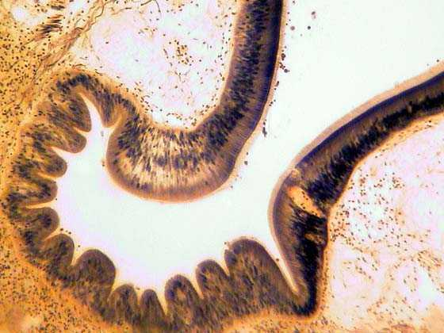
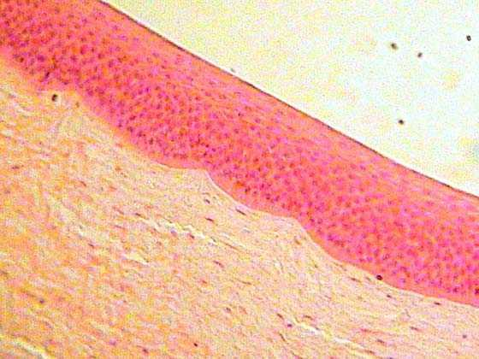
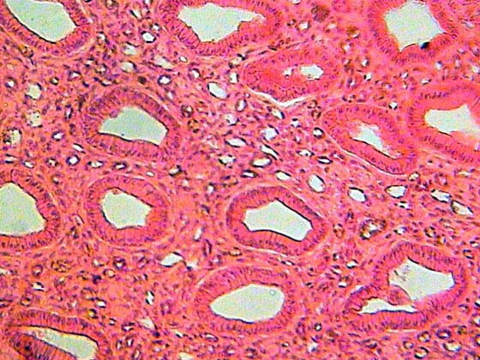
Кубический эпителий
Мерцательный эпителий
Плоский эпителий
Цилиндрический эпителий

Slide 9
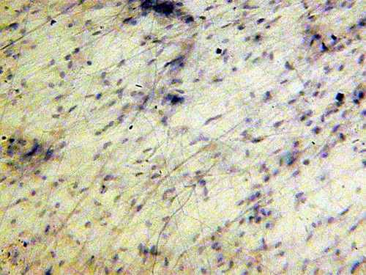
Соединительные ткани
Для соединительных тканей типично сильное развитие межклеточного вещества. От его свойств во многом зависят механические свойства многочисленных разновидностей соединительных тканей, общая функция которых — объединение всех других тканей и органов и создание для них опоры.

Slide 10
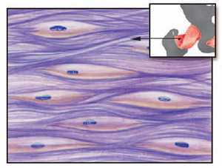
Плотная волокнистая ткань
Плотная волокнистая соединительная
ткань образует сухожилия мышц, связки, наружные оболочки органов.
Плотное расположение белковых волокон придает ей большую прочность.

Slide 11
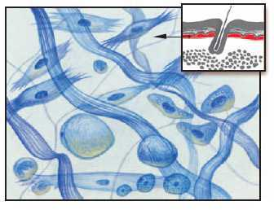
Рыхлая волокнистая ткань
Рыхлая волокнистая соединительная ткань присутствует во всех органах, объединяя их элементы.

Slide 12
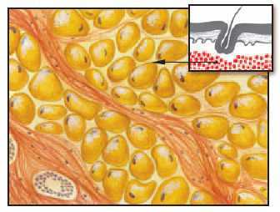
Жировая ткань
Жировая ткань образует слой под кожей и прослойки между внутренними органами. Содержит жировые клетки, практически полностью заполненные большой каплей жира.

Slide 13
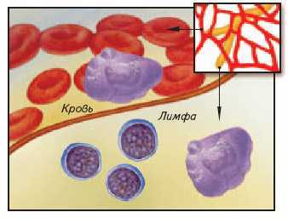
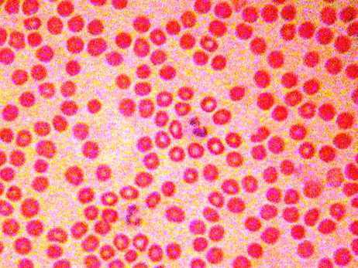
Кровь и лимфа
Кровь и лимфа имеют жидкое межклеточное вещество (плазму). Поэтому они могут двигаться по сосудам, перенося вещества между различными участками организма.

Slide 14
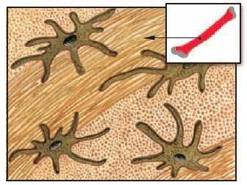
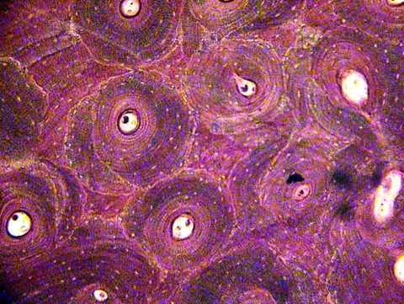
КОСТНАЯ ТКАНЬ
Межклеточное вещество костной ткани твердое за счет отложения кристаллов солей кальция.
Хрящевая ткань обладает высокой упругостью.

Slide 15
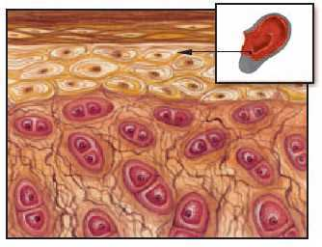
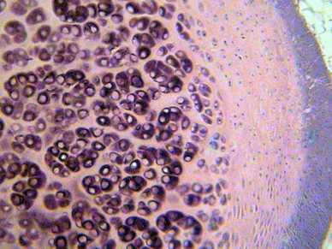
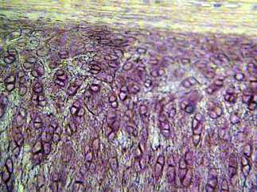
Хрящевая ткань
Хрящевая ткань обладает высокой упругостью.
Гиалиновый хрящ
Эластический хрящ

Slide 16
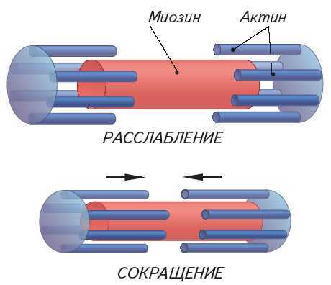
Мышечные ткани
Основное свойство этих тканей — сократимость — способность к напряжению и укорочению. Это свойство обеспечивается клеточными сократительными белками. Различают гладкую, сердечную и скелетную мышечные ткани. Две последние называют поперечнополосатыми, потому что в них сократительные белки упорядочены так, что под микроскопом мышечные волокна выглядят исчерченными.
Работа сократительных белков

Slide 17
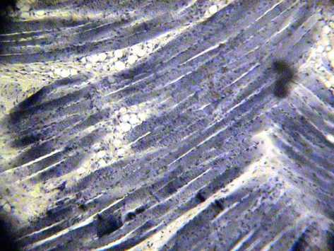
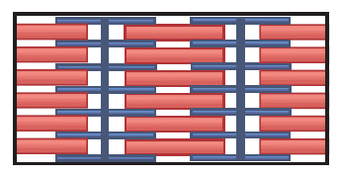
Поперечнополосатая мышечная ткань
Сократительные белки собраны в пучки и уложены вдоль одной оси с чередованием актина и миозина.

Slide 18
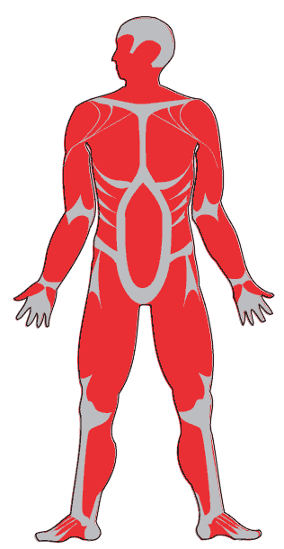
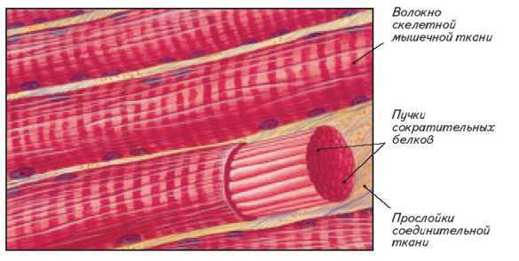
Поперечнополосатая мышечная ткань
Составляет основу скелетных мышц, обеспечивая движения тела, а также дыхание и ряд других функций. Содержит длинные (до 10 см и более) мышечные волокна, образованные путем слияния отдельных клеток. Эти волокна изолированы друг от друга и могут сокращаться порознь. Поэтому сила сокращения скелетных мышц может плавно регулироваться за счет изменения числа волокон, включенных в сокращение.

Slide 19
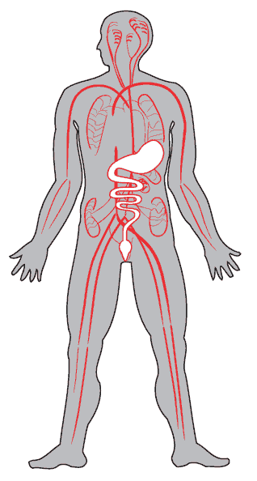
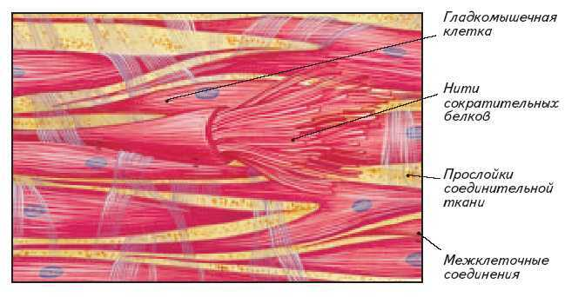
Гладкая мышечная ткань
Гладкая мышечная ткань расположена во многих органах и обеспечивает продвижение пищи по желудочно-кишечному тракту, мочеиспускание, сужение бронхов и кровеносных сосудов, а также другие функции. Гладкомышечные клетки имеют вытянутую форму и обычно объединяются друг с другом в пучки.

Slide 20
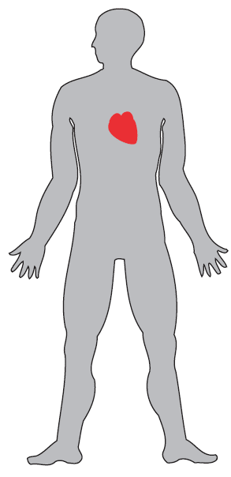
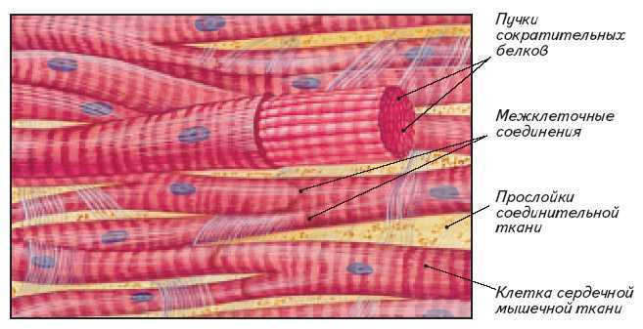
Сердечная мышечная ткань
Образует сердечную мышцу — «двигатель» кровообращения. Клетки этой ткани объединены в разветвленные, взаимосвязанные волокна. Благодаря такому строению сердечная мышца сокращается как единое целое, что очень важно для нормальной работы сердца.

Slide 21
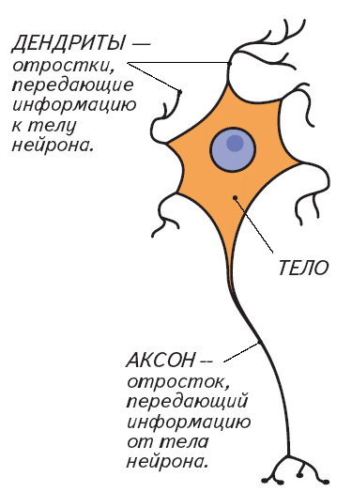
Нервная ткань
Нервные клетки (нейроны) осуществляют прием, обработку и передачу информации. Нейрон состоит из тела и отростков.
Дендриты — отростки, передающие информацию к телу нейрона.
Аксон — отросток, передающий информацию от тела нейрона.
Функциональные типы нейронов:
1. Чувствительные нейроны осуществляют прием информации.
2. Вставочные нейроны составляют около 99% всех нервных клеток и обеспечивают обработку информации.
3. Двигательные нейроны передают сигналы к исполнительным органам.

Slide 22
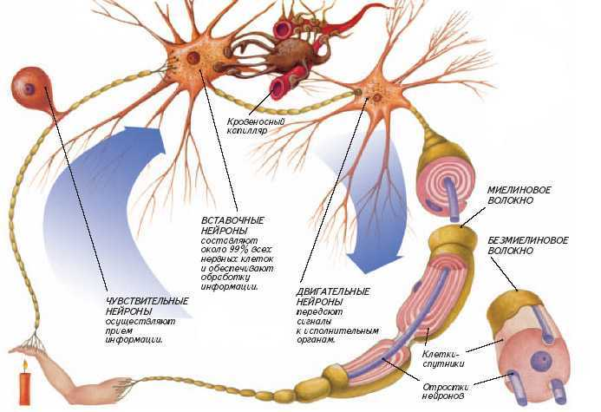
Нервная ткань
Клетки-спутники (клетки нейроглии) обеспечивают опору, защиту и питание нейронов. Они также участвуют в образовании нервных волокон.

Slide 23
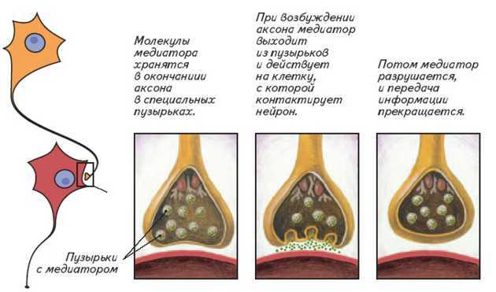
Синапсы
Передача информации от нейрона к нейрону или к другой клетке осуществляется химическими веществами (медиаторами) через особые межклеточные соединения — синапсы.
Синаптические пузырьки заполнены медиаторами.
Между мембранами соседних нейронов находится синаптическая щель.
В ней плавают ионы натрия. При возбуждении нейрона синаптические пузырьки
отделяются от трубочек и движутся к наружной мембране нейрона.
Достигнув ее, они вскрываются, и их содержимое (медиатор) попадает в
синаптическую щель. Медиаторы "доплывают" до мембраны соседней клетки
и "открывают" натриевые каналы. Ионы Na⁺ устремляются внутрь соседнего нейрона, вызывая изменение его заряда.

